Slide 1



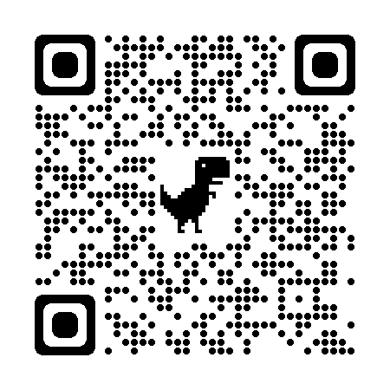
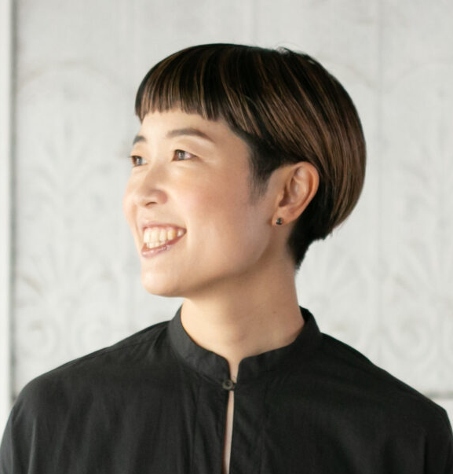
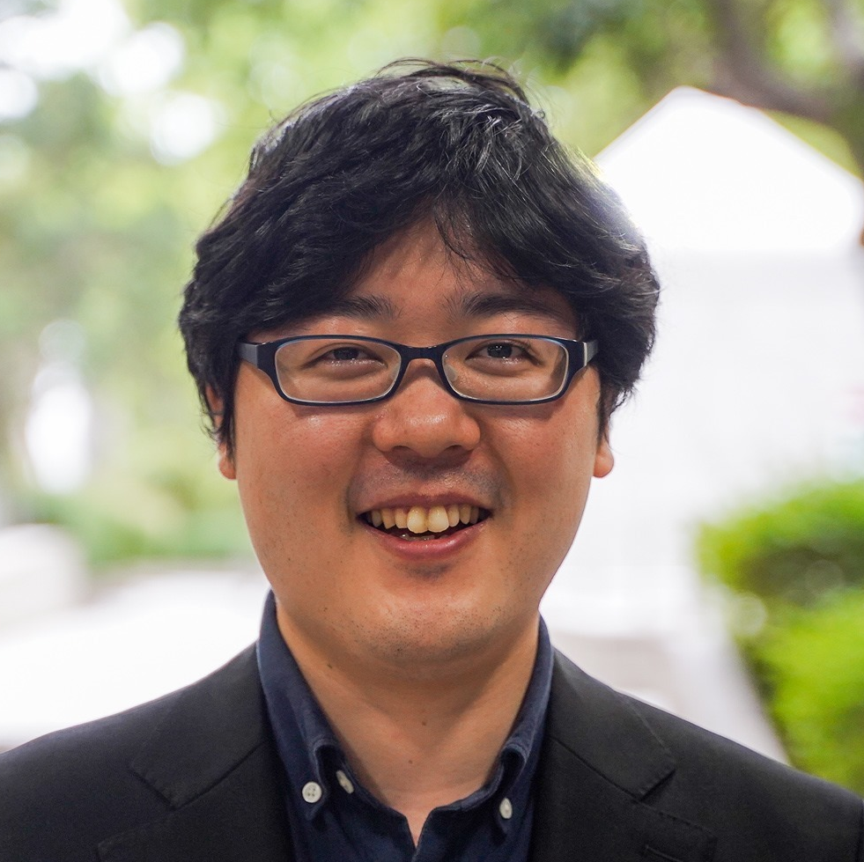

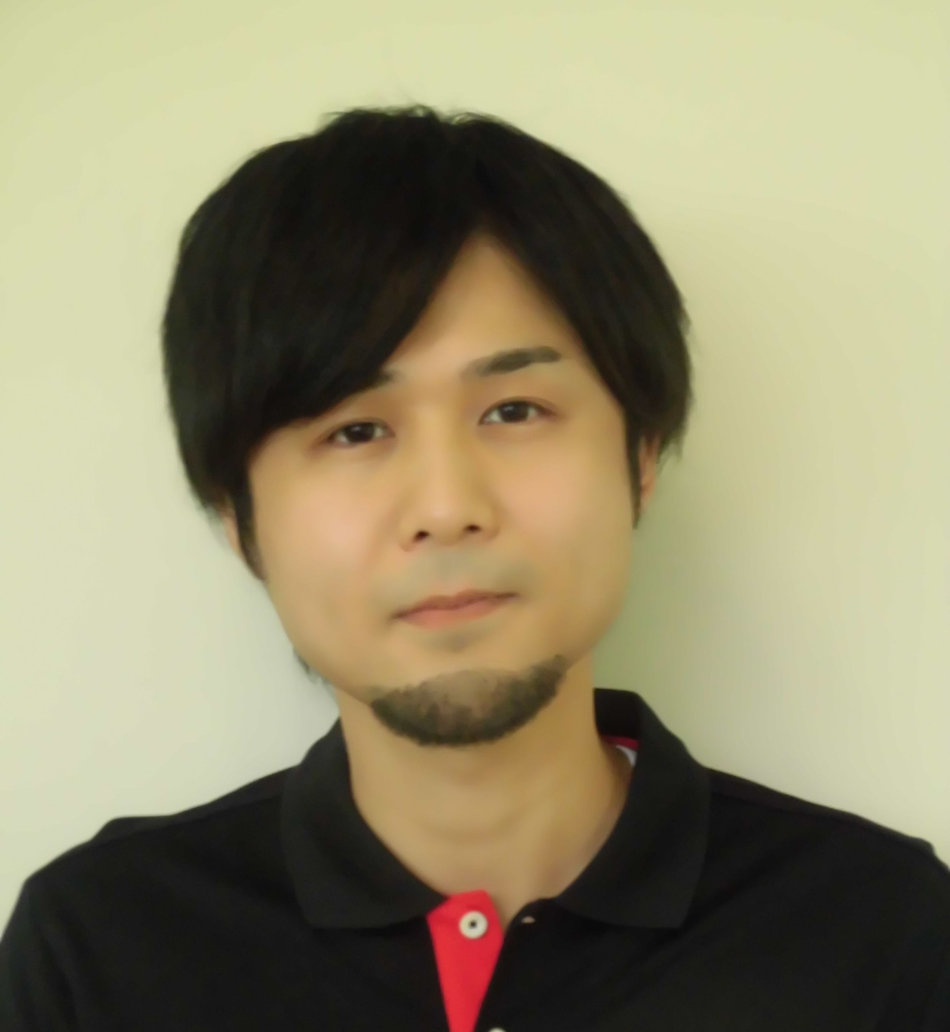
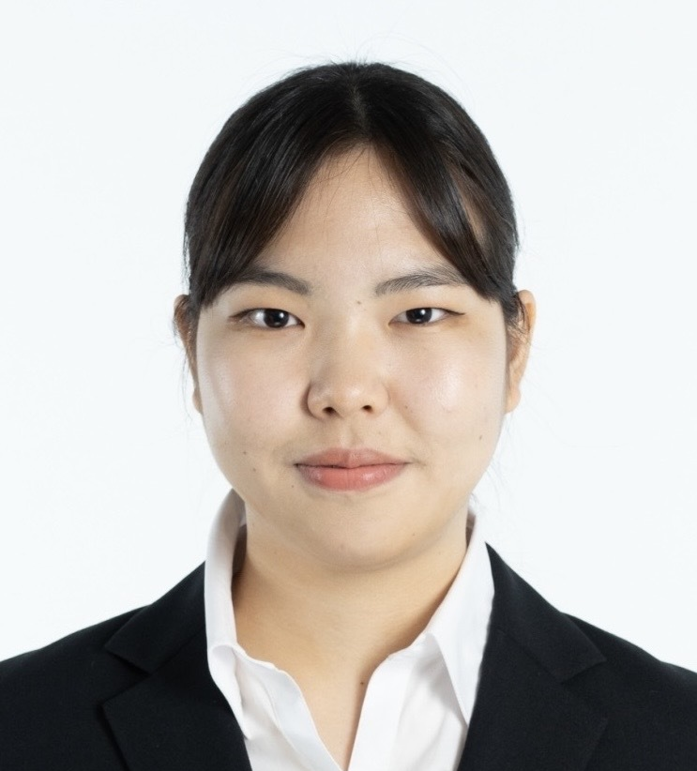
令和６年度
孤独・孤立対策事業
つながる講演会
～ つながりが明日のチカラになる ～
孤独・孤立は人生の中で誰にでも起こりうるものです。
あなたの家族や周りの人も，もしかしたら，今，悩みを一人で抱えているかもしれません。
ひとりで不安を抱えている人に寄り添い，手を差し伸べられる社会を目指して。
人と，社会と「つながる」後押しとなることを願って，講演会を開催します。
ぜひご参加ください。
参加費無料 ／ 要事前申込み（300名） ／ 手話通訳あり
光の妖精「ヒカリノ」
10 月 20 日（日）14時00分～15時30分（開場13時30分）
広まちづくりセンター ３階ホール
（呉市広古新開２丁目１番３号 広市民センター）
第１部（14:05～14:25）：絵本からみえる人と人とのつながり
９月20日（金）～10月15日（火）
17時までに申込みフォームからお申込みください。
当日，お席に余裕がある場合は，事前申込みがなくても，ご参加可能です。
☚
お申込みは
『ともだち』 谷川 俊太郎・文／和田 誠・絵 玉川大学出版部
こちらから
岩竹 香織さん（インタビュアー・ライター）
放送局，図書館，設計事務所勤務を経て「聞く」仕事へ。言葉を発してくれた相手の，言葉にならない心を感じながら日々対話を重ねている。
（申込み外部リンク）
https://1c35ab61.form.kintoneapp.com/public/00000d0d9b48ee882ff2b
第２部（14:25～15:30）：パネルディスカッション『つながりが明日のチカラになる』
大西 連さん （内閣府孤独・孤立対策推進室 孤独・孤立対策推進参与）
佐々木 サラさん （雑貨とカフェバー「スキナダケ。」 店主）
認定NPO法人自立生活サポートセンター・もやい理事長，新宿ごはんプラス共同代表。20代前半よりホームレス状態の方，生活困窮された方への相談支援に関わる。生活保護や社会保障削減などの問題について，現場からの声の発信や政策提言を行うとともに，令和３年６月に内閣官房孤独孤立対策推進室政策参与に就任し，政府の孤独・孤立対策の政策立案に携わる。令和６年４月から現職。
広島県立広高等学校卒業。広島修道大学在学中に，まちづくりとプロジェクトマネジメントについて学び，地域のコミュニティづくりに関して実践・研究してきた。授業の一環でアメリカ・ポーランドを訪れたことで，よりまちづくりに興味を持ち，卒業後は，“地方創生”を理念に掲げる企業に就職。会社員をする一方で「スキナダケ。」という雑貨を開業する。現在は，会社を退職し，店舗経営に専念中。
神﨑 洸一さん （医療法人正雄会呉みどりヶ丘病院こどもとそだち支援室
古森 ふきさん （県立広島大学地域創生学部地域創生学科地域産業コース４年）
臨床心理士・公認心理師）
呉市立呉高等学校卒業。大学でマーケティングを学ぶゼミに所属し，呉中通商店街で発掘した魅力的な人やお店をSNS（YouTube担当）で発信し，商店街の活性化に貢献。活動の様子は，RCCテレビ「イマナマ！」で取り上げられた。授業の一環で，竹原市田万里町の活性化をテーマに制作した短編ドキュメンタリー映画は，第11回新県美展（第75回広島美術展）映像系部門で奨励賞を受賞。
NPO法人風の家，浅田病院勤務を経て，現在は呉みどりヶ丘病院に勤務し，児童思春期精神科外来・成人発達外来に携わる。特に不登校や自傷，市販薬依存など，子どもや若者の行動問題に対する支援に力を注ぐ。訳書に『自閉症スペクトラム障害とアルコール―依存の始まりから回復まで』（分担翻訳，マシュー・ティンズリー，サラ・ヘンドリックス著，明石書店，2022）がある。
※公共交通機関をご利用してお越しください。市民センター駐車場を利用された場合，無料処理はできませんので，ご了承ください。
【お問い合わせ先】
呉市福祉保健部重層的支援推進室
〒737-8501 呉市中央４丁目１番６号 呉市役所本庁舎２階
TEL：0823-25-5715 E-mail：zyusou@city.kure.lg.jp

